Slide 1
NHỮNG CÂU HÁT THAN THÂN

Slide 2
I.
Đọc, tìm hiểu chung

Slide 3
1. Đọc, chú thích
2. Nhan đề
Giọng điệu chậm chậm, buồn buồn.
Lưu ý các môtíp thân cò, thương thay, thân em, khi đọc tới nhấn giọng hơn một chút.

Slide 4
Nói về những thân phận bé mọn, cay đắng trong xã hội
Bài 2: Nói về thân phận con tằm, kiến, hạc, cuốc
Bài 3: Nói về thân phận trái bần
Bài 1: Nói về thân phận con cò

Slide 5
1. Đọc, chú thích
2. Nhan đề
3. PTBĐ
Những câu hát than thân thể hiện nỗi niềm tâm sự của tầng lớp bình dân, nêu lên hiện thực cuộc sống của tầng lớp lao động dưới chế độ cũ
Giọng điệu chậm chậm, buồn buồn.
Xác định PTBĐ của văn bản
a. Tự sự
b. Miêu tả
c. Biểu cảm
Biểu cảm
Lưu ý các môtíp thân cò, thương thay, thân em, khi đọc tới nhấn giọng hơn một chút.

Slide 6
II.
Đọc hiểu văn bản

Slide 7
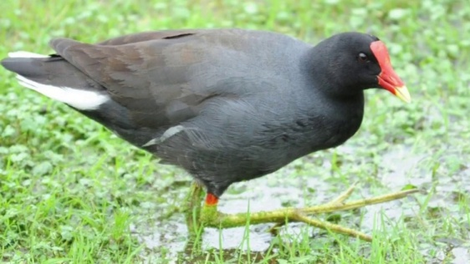
Bài 2
Thương thay thân phận con tằm, Kiếm ăn được mấy phải nằm nhả tơ. Thương thay lũ kiến li ti, Kiếm ăn được mấy phải đi tìm mồi. Thương thay hạc lánh đường mây, Chim bay mỏi cánh biết ngày nào thôi. Thương thay con cuốc giữa trời, Dầu kêu ra máu có người nào nghe.

Slide 8
Bài ca dao bắt đầu từ “thương thay”. Em hiểu thế nào là thương thay?
Điệp từ “Thương thay”: Lời người lao động thương và đồng cảm với những người khốn khổ và chính mình.
Con tằm: bị bóc lột sức lao động.
Nỗi khổ của người nông dân được thể hiện qua những hình ảnh cụ thể nào? Tác dụng
Con kiến: chăm chỉ vất vả mà vẫn nghèo.
Hình ảnh ẩn dụ:
Con hạc: cuộc đời mịt mờ, phiêu bạt.
Con cuốc: Nỗi oan trái không ai hiểu.
→Nỗi khổ nhiều bề của người lao động bị áp bức, bóc lột,chịu nhiều oan trái.

Slide 9
Nhận xét về âm điệu của bài ca dao
Âm điệu tâm tình, thủ thỉ, vừa độc thoại, vừa đối thoại. Bốn lần lặp lại từ “thương thay”.
→Nỗi thương cảm xót xa cho người lao động.

Slide 10
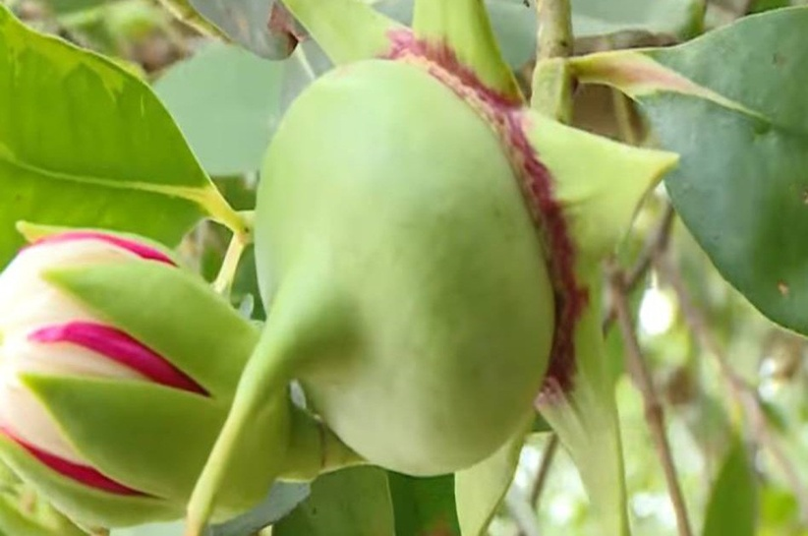
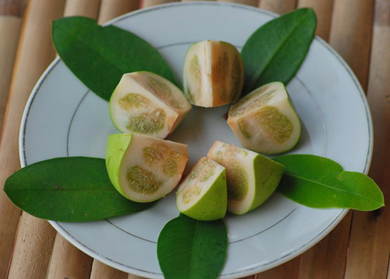
Bài 3
Thân em như trái bần trôi
Gió dập sóng dồi biết tấp vào đâu

Slide 11
Hãy sưu tầm 1 số bài ca dao mở đầu bằng cụm từ “thân em” và cho biết những bài ấy thường nói về ai, về điều gì và có gì giống nhau về nghệ thuật?
Thân em như tấm lụa đào
Phất phơ giữa chợ biết vào tay ai.
Thân em như hạt mưa sa
Hạt vào đài các, hạt ra ruộng đồng.
Thân em như giếng giữa đàng
Người thanh rửa mặt, người phàm rửa chân.
Sử dụng những hình ảnh so sánh để miêu tả cụ thể, chi tiết thân phận và nỗi khổ của người phụ nữ.

Slide 12
Bài 3 cũng nằm trong mô típ như vừa nói, phản ánh thân phận người phụ nữ trong xã hội pk. Song hình ảnh so sánh ở bài ca này có gì đặc biệt? Tác dụng của nó?
Thân phận người phụ nữ trong xã hội phong kiến.
Nỗi khổ của người nông dân được thể hiện qua những hình ảnh cụ thể nào? Tác dụng
Thân em như trái bần trôi
Hình ảnh so sánh
Sự nghèo khó.
Số phận chìm nổi lênh đênh
→Nỗi khổ nhiều bề của người lao động bị áp bức, bóc lột,chịu nhiều oan trái.

Slide 13
III.
Tổng kết

Slide 14
Nghệ thuật
Nội dung
- Sử dụng các cách nói : thân cò, thân em, con cò, thân phận,..
- Sử dụng các thành ngữ : lên thác xuống ghềnh; gió dập sóng dồi,…
- Sử dụng các so sánh, ẩn dụ, nhân hóa, tượng trưng, phóng đại, điệp từ ngữ,..
Thể hiện tinh thần nhân đạo, cảm thông, chia sẻ với những con người gặp cảnh ngộ cay đắng, khổ cực.
请在此输入您的标题
请在此输入您的标题

Slide 15
Chúc các em học tập tốt!

